Slide 2
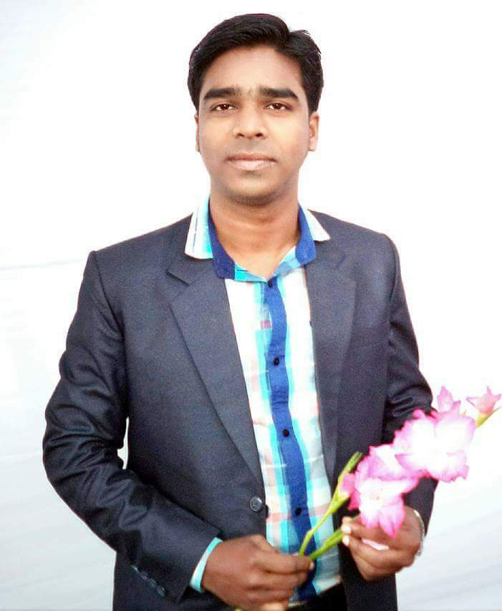
শিক্ষক পরিচিতি
মোহাম্মদ তছলিম উদ্দীন
সহকারী শিক্ষক(ব্যবসায় শিক্ষা)
হালিশহর বেগমজান উচ্চ বিদ্যালয়,
বন্দর, চট্টগ্রাম।
মোবাইলঃ ০১৮১৪-৮১৫১৫১
Email : taslim.special@gmail.com

Slide 3
৩য়
অধ্যায়

Slide 4
বলতো দেখি অর্থের সাথে কিসের সম্পর্ক?
সময়ের

Slide 5
পাঠ শিরোনাম
অর্থের সময় মূল্য

Slide 6
এ পাঠ শেষে শিক্ষার্থীরাঃ
অর্থের বর্তমান ও ভবিষ্যত মূল্য সম্পর্কে ধারণা ব্যাখ্যা করতে পারবে ।
ভবিষ্যত মূল্যের সূত্রটির প্রয়োগে সমস্যার সমাধান করতে পারবে।
বর্তমান মূল্যের সূত্রটির প্রয়োগে সমস্যার সমাধান করতে পারবে।
অর্থের বর্তমান ও ভবিষ্যত মূল্যের পার্থক্য বের করতে পারবে।

Slide 7
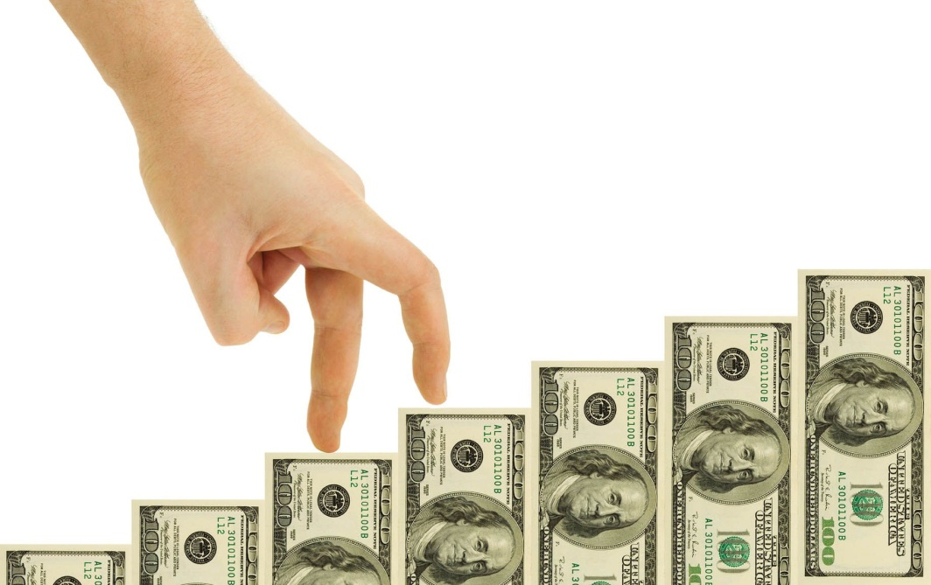
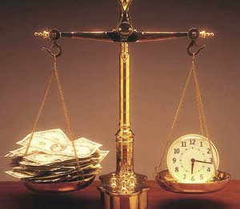
অর্থের পরিমান বৃদ্ধি হচ্ছে
সময়ের সাথে সাথে অর্থের মূল্যও বৃদ্ধি পাচ্ছে।

Slide 8
Fv = অর্থের ভবিষ্যত মূল্য
r = সুদের হার
n = বাৎসরিক মেয়াদ
Pv = অর্থের বর্তমান মূল্য

Slide 9
একক কাজ
অর্থের সময়মূল্য কী ?
চক্রবৃদ্ধির সুদ কী? ব্যাখ্যা কর।

Slide 10
জোড়ায় কাজ
সুদের হার ৯% হলে ১০০ টাকার ৬ বছর পর ভবিষ্যত মূল্য কত হবে ?
সময়ের সাথে সাথে কীসের পরিবর্তন হয় ?

Slide 11
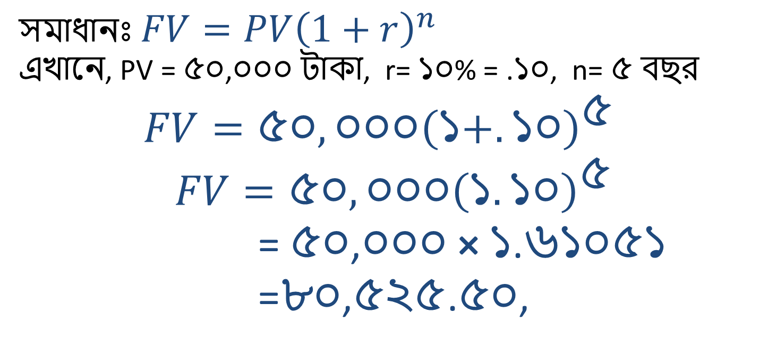
বার্ষিক ১০% সুদে ৫০,০০০ টাকা ব্যাংকে জমা রাখলে ৫ বছর পর কত টাকা পাওয়া যাবে ?

Slide 12
মূল্যায়ন
অর্থের সময় মূল্য কীভাবে নির্নয় করা হয় ?
কখন সূত্রে m ব্যবহৃত হয় ?
সরল সুদ ও চক্রবৃদ্ধি সুদের মধ্যে কোনটি বেশি হয়ে থাকে ?

Slide 13
বাড়ির কাজ
বার্ষিক ৯% সুদে ৮ বছর পর ৯০,০০০ টাকা পেতে হলে, ব্যাংকে কত টাকা জমা করতে হবে ?

